Slide 1

Vòng lặp do…while

Slide 2
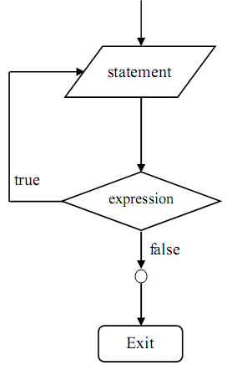
Nội dung bài học
Cú pháp:
do {
statement;
}while(expression);
Ý nghĩa:
Statement được thực hiện
Expression được định trị.
Nếu expression là true thì quay lại bước 1
Nếu expression là false thì thoát khỏi vòng lặp.

Slide 3
Nội dung bài học
Ví dụ 1: Viết chương trình in dãy số nguyên từ 1 đến 5.
int main ()
{
int i;
cout<<"Display one to five: ";
i=1;
do
{
cout << i<<“\t”;
i+=1;
} while(i<=5);
}

Slide 4
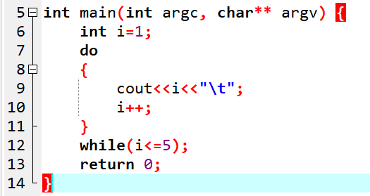
Khởi tạo i=1
xuất i=1
i++➔i=2
i<=5⬄2<=5➔true
2) xuất i=2
i++➔i=3
i<=5⬄3<=5➔true
3) xuất i=3
i++➔i=4
i<=5⬄4<=5➔true
4) xuất 4
i++➔i=5
i<=5 ⬄5<=5➔true
5) xuất 5
i++➔i=6
i<=5 ⬄6<=5➔false➔ngừng do while.
1 2 3 4 5

Slide 5


Hey! Coding is easy!
END

